Slide 1

انقضاء الأألتزام
الاستاذ المساعد الدكتورة زينة حسين علوان
zena.h@nahrainuniv.edu.iq

Slide 2
الاهداف السلوكية
ذكر المعايير الأساسية لأنقضاء الألتزام
توضيح أهمية الوفاء في أبراء الذمة وتأثيره
تصميم خريطة ذهنية لمسارات انقضاء الألتزام

Slide 3
الأهداف التعليمية
ان يحيط بالنظرية العامة لانقضاء الألتزام
ان يدرك الفلسفة التشريعية خلف طرق انقضاء الألتزام
ان يتمكن المتعلم من الربط المنطقي بين الوفاء وبين وصول الدائن لحقه دون وفاء
ان يفهم الأثر المالي والقانوني
ان يتعرف على التوجهات القانونية الحديثة في التعامل مع استحالة تنفيذ الالتزام

Slide 4
ما هو انقضاء الالتزام
تعريفه: زوال الرابطة القانونية بين الدائن والمدين
الأثر : تحرير المدين نهائيا من المطالبة القانونية المدين نهائيا من المطالبة القانونية

Slide 5
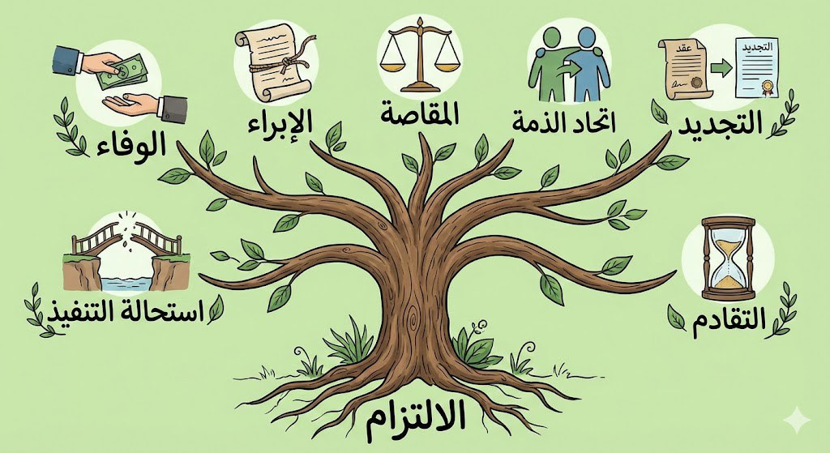
طرق انقضاء الألتزام

Slide 6
الوفاء
هو تنفيذ المدين لعين ما ألتزم به
يعتبر الطريق الطبيعي لأنقضاء الحقوق الشخصية
طرفا الوفاء (من يوفي ومن يستلم )
الموفي :المدين او نائبه او شخص ذو مصلحة
الموفي له :الدائن او من ينوب عنه قانونا

Slide 7
انقضاء الالتزام بما يعادل الوفاء
https://share.google
/5Sim8y8ueVLfcuNu0

Slide 8
التجديد والانابة
التجديد:
استبدال التزام قديم بالتزام جديد
يؤدي لانقضاء الالتزام الاصلي بجميع توابعه
الانابة في الوفاء
مدين يقدم مدينا اخر للدائن ليقوم بالوفاء عنه
تتطلب موافقة الدائن (المناب لديه )

Slide 9

نشاط تعاوني
الفريقA: مكون من خمس طلاب
الفريق B:مكون من خمس طلاب
السؤال :امامكم 3 حالات قانونية حدد المسار الصحيح لانقضاء الالتزام
مدين ورث دائنه الوحيد
دائن قبل استلام سيارة بدل من مبلغ نقدي
دائن قرر التنازل عن الدين لمساعدة المدين
الزمن 10 دقائق

Slide 10
المقاصة واتحاد الذمة
المقاصة
انقضاء دينين متقابلين في ذمة كل من الطرفين
انواعها :قانونية ،اختيارية قضائية
اتحاد الذمة
اجتماع صفتي الدائن والمدين في شخص واحد
مثال ذلك أن يرث المدين دائنه الوحيد

Slide 11
الانقضاء دون وفاء
الابراء : تنازل الدائن عن حقه بأرادته المنفردة
الطبيعة القانونية :تصرف بالأرادة المنفردة للدائن (في اغلب القوانين )
يتم الأبراء دون مقابل مادي من المدين
الشرط :الا يرفضه المدين

Slide 12
استحالة التنفيذ والتقادم
استحالة التنفيذ :انقضاء الالتزام اذا اصبح تنفيذه مستحيلا
التقادم :مرور فترة زمنية محددة قانونا دون مطالبة

Slide 13
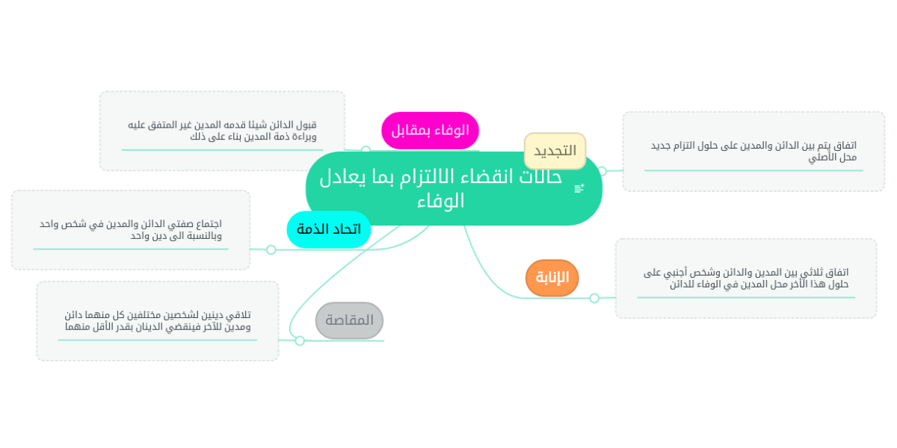
مخطط تفصيلي

Slide 14

سؤال العصف الذهني
السؤال :
انا اطلبك 100 دينار وانت تطلبني 100 دينار كيف ننهي هذا الدين بكلمة واحدة دون ان يخرج اي منا محفظته ؟
مدة الاجابة :5 دقائق

Slide 15
تطبيق عملي
نوع السؤال :Multiple Choice
س:احمد يطلب علي 1000 وعلي يطلب احمد 1000 هل ينقضي الدين ب
الوفاء بمقابل
المقاصة
اتحاد الذمة
مدة الاجابة 3 ـ5 دقائق

Slide 16
تغذية راجعة
الوفاء هو الطريق الطبيعي لكن ذمة المدين تبرأ أيضا بوسائل تعادل الوفاء
المقاصة القانونية تتطلب شروطا صارمة أهمها تماثل الدينين
التجديد ينهي التزاما لانشاء اخر بينما الوفاء بمقابل ينهي العلاقة فورا
استحالة التنفيذ عن قوة قاهرة تنهي الالتزام دون تعويض

Slide 17
مهمة دراسية
كيف ينقضي الألتزام
اقترض سعد مبلغ50000 دينار من صديقه فهد على ان يردها بعد سنة وخلال السنة حدثت الوقائع التالية
عرض سعد على فهد ان يعطيه سيارته بدلا من المال فوافق فهد مبدئيا
اكتشف سعد ان فهد مدين له اصلا بمبلغ 10000دينار من معاملة سابقة وحان وقت سدادها

Slide 18
مهمة در اسية
قبل موعد السداد بشهر توفي فهد وترك سعد وارثا وحيدا له
المطلوب :1.حدد ثلاث طرق من طرق انقضاء الالتزام وردت في السيناريو اعلاه
2.ماهومصير للدين بعد وفاة فهد
الموعد النهائي :يسلم خلال يومين في ملف Word يمكنك ترك سؤالك في التعليقات اذا واجهت صعوبة

Slide 19
          شكرا لحسن اصغائكم

Slide 20
لوجستيات الدورة
الفئة المستهدفة :طلبة المرحلة الثانية
مكان الدورة : كلية الحقوق جامعة النهرين
وقت البدء :2/1
وقت الانتهاء :2/5

